Slide 1
ΠΑΝΕΠΙΣΤΗΜΙΟ ΔΥΤΙΚΗΣ ΑΤΤΙΚΗΣ
ΤΜΗΜΑ ΝΑΥΠΗΓΩΝ ΜΗΧΑΝΙΚΩΝ
ΘΕΡΜΟΔΥΝΑΜΙΚΗ
ΒΕΛΤΙΩΣΗ ΒΑΘΜΟΥ ΑΠΟΔΟΣΗΣ
Γεώργιος Κ. Χατζηκωνσταντής Επίκουρος Καθηγητής
Διπλ. Ναυπηγός Μηχανολόγος Μηχανικός
M.Sc. ‘’Διασφάλιση Ποιότητας’’
Τμήμα Ναυπηγικών Μηχανικών
Πανεπιστημίου Δυτικής Αττικής (ΠΑ.Δ.Α.)
ΘΕΡΜΟΔΥΝΑΜΙΚΗ ΚΑΘΗΓΗΤΗΣ ΓΕΩΡΓΙΟΣ Κ. ΧΑΤΖΗΚΩΝΣΤΑΝΤΗΣ 2020

Slide 2
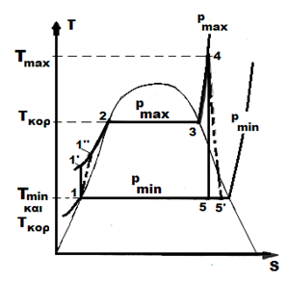
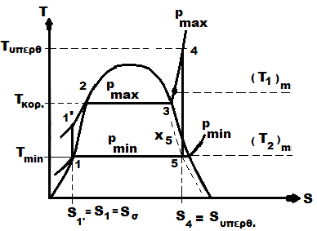
ΣΥΝΘΗΚΕΣ ΠΟΥ ΕΠΗΡΕΑΖΟΥΝ
ΤΟΝ ΒΑΘΜΟ ΑΠΟΔΟΣΗΣ ΤΟΥ ΚΥΚΛΟΥ HIRN (κύκλος RANKINE με υπερθέρμανση)
$$η_{θερμ}= \frac{\left(h_{4}−h_{5}\right)−(h_{1′}−h_{1})}{(h_{4}−h_{1′})}$$
Α) Ιδανικές μεταβολές
Β) Πραγματικές μεταβολές
$$η_{θερμ}= \frac{\left(h_{4}−h_{5′}\right)−(h_{1′′}−h_{1})}{(h_{4}−h_{1′′})}$$
$${{(η}_{θερμ})}_{CARNOT}=1− \frac{T_{ελαχιστη}}{T_{μεγιστη}}$$
$${(η}_{θερμ})=1− \frac{{{(T}_{2})}_{μεση}}{{{(T}_{1})}_{μεση}}$$
ΘΕΡΜΟΔΥΝΑΜΙΚΗ ΚΑΘΗΓΗΤΗΣ ΓΕΩΡΓΙΟΣ Κ. ΧΑΤΖΗΚΩΝΣΤΑΝΤΗΣ 2020

Slide 3
$${(η}_{θερμ})=1− \frac{{{(T}_{2})}_{μεση}}{{{(T}_{1})}_{μεση}}$$
Ι. με την αύξηση της θερμοκρασίας
ΙΙ. με τη μείωση της ελάχιστης θερμοκρασίας
ΙΙΙ. με τα δύο ταυτόχρονα
ΘΕΡΜΟΔΥΝΑΜΙΚΗ ΚΑΘΗΓΗΤΗΣ ΓΕΩΡΓΙΟΣ Κ. ΧΑΤΖΗΚΩΝΣΤΑΝΤΗΣ 2020

Slide 4
Εξετάζονται οι παραπάνω περιπτώσεις :
Ι. Η αύξηση της θερμοκρασίας μπορεί να επιτευχθεί με δύο τρόπους :
Ι.Α. με την αύξηση της πίεσης στο λέβητα (μέγιστη πίεση )
Ι.Β. με την αύξηση της θερμοκρασίας υπερθέρμανσης
$${{(T}_{1})}_{μεση}$$
$${(p)}_{μεγιστη}$$
$${(T)}_{υπερθ}= Τ_{4}$$
ΘΕΡΜΟΔΥΝΑΜΙΚΗ ΚΑΘΗΓΗΤΗΣ ΓΕΩΡΓΙΟΣ Κ. ΧΑΤΖΗΚΩΝΣΤΑΝΤΗΣ 2020

Slide 5
Ι.Α. αύξηση της πίεσης στο λέβητα
$${(p)}_{μεγιστη}$$
ΘΕΡΜΟΔΥΝΑΜΙΚΗ ΚΑΘΗΓΗΤΗΣ ΓΕΩΡΓΙΟΣ Κ. ΧΑΤΖΗΚΩΝΣΤΑΝΤΗΣ 2020

Slide 6
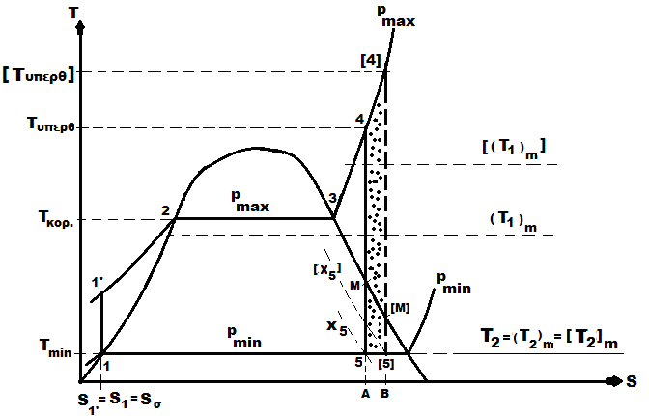
Ι.Β. με την αύξηση της θερμοκρασίας υπερθέρμανσης
$${(T)}_{υπερθ}= Τ_{4}$$
ΘΕΡΜΟΔΥΝΑΜΙΚΗ ΚΑΘΗΓΗΤΗΣ ΓΕΩΡΓΙΟΣ Κ. ΧΑΤΖΗΚΩΝΣΤΑΝΤΗΣ 2020

Slide 7
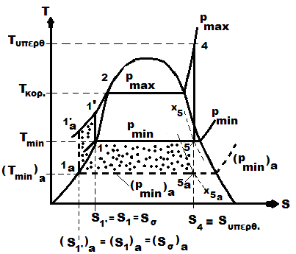
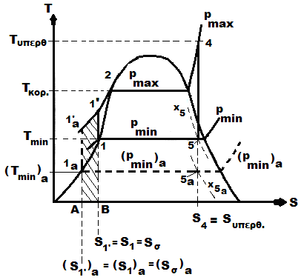
ΙΙ. με τη μείωση της ελάχιστης θερμοκρασίας
$${{(T}_{2})}_{μεση}$$
ΣΧΗΜΑ 121 α
ΣΧΗΜΑ 121 β
ΘΕΡΜΟΔΥΝΑΜΙΚΗ ΚΑΘΗΓΗΤΗΣ ΓΕΩΡΓΙΟΣ Κ. ΧΑΤΖΗΚΩΝΣΤΑΝΤΗΣ 2020

Slide 8
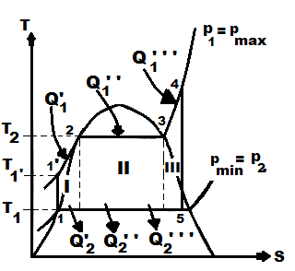
ΕΠΙΛΟΓΗ ΛΥΣΗΣ
ΓΙΑ ΤΗΝ ΑΥΞΗΣΗ ΤΟΥ ΘΕΡΜΙΚΟΥ ΒΑΘΜΟΥ ΑΠΟΔΟΣΗΣ
ΣΕ ΕΝΑ ΚΎΚΛΟ ΤΟΥ ΚΥΚΛΟΥ HIRN (κύκλος RANKINE με υπερθέρμανση)
ποσό θερμότητας
που προσδίδεται
ποσό θερμότητας
που αποβάλλεται
ΘΕΡΜΟΔΥΝΑΜΙΚΗ ΚΑΘΗΓΗΤΗΣ ΓΕΩΡΓΙΟΣ Κ. ΧΑΤΖΗΚΩΝΣΤΑΝΤΗΣ 2020

Slide 9
ΘΕΡΜΟΔΥΝΑΜΙΚΗ ΚΑΘΗΓΗΤΗΣ ΓΕΩΡΓΙΟΣ Κ. ΧΑΤΖΗΚΩΝΣΤΑΝΤΗΣ 2020

Slide 10
=
ΘΕΡΜΟΔΥΝΑΜΙΚΗ ΚΑΘΗΓΗΤΗΣ ΓΕΩΡΓΙΟΣ Κ. ΧΑΤΖΗΚΩΝΣΤΑΝΤΗΣ 2020

Slide 11
μείωση του βαθμού απόδοσης $η_{Ι}$
$$η_{ΙΙ}=σταθερός$$
αύξηση του
βαθμού απόδοσης $η_{ΙΙΙ}$
προθέρμανση
του νερού τροφοδοσίας
του λέβητα.
μείωση της
πίεσης
συμπυκνώσεως
αύξηση της
θερμοκρασίας
υπερθέρμανσης
αύξηση της
πίεσης
υπερθέρμανσης
ΑΝΑΓΕΝΝΗΣΗ
ή ΑΠΟΜΑΣΤΕΥΣΗ
ή μικρότερη ΠΡΟΘΕΡΜΑΝΣΗ
ΑΝΑΘΕΡΜΑΝΣΗ
ΘΕΡΜΟΔΥΝΑΜΙΚΗ ΚΑΘΗΓΗΤΗΣ ΓΕΩΡΓΙΟΣ Κ. ΧΑΤΖΗΚΩΝΣΤΑΝΤΗΣ 2020

